Slide 1
学科竞赛编程
C++
NOI
IOI
教研研究院
NOIP

Slide 2
子串
题目描述
有两个仅包含小写英文字母的字符串 A和 B。
现在要从字符串 A 中取出 k 个互不重叠的非空子串，然后把这 k 个子串按照其在字符串 A中出现的顺序依次连接起来得到一个新的字符串。请问有多少种方案可以使得这个新串与字符串 B 相等？
注意：子串取出的位置不同也认为是不同的方案。

Slide 3
输入输出格式
输入格式：
第一行是三个正整数n,m,k，分别表示字符串 A 的长度，字符串 B 的长度，以及问题描述中所提到的 k，每两个整数之间用一个空格隔开。
第二行包含一个长度为 n 的字符串，表示字符串 A。
第三行包含一个长度为 m的字符串，表示字符串 B。
输出格式：
一个整数，表示所求方案数。
由于答案可能很大，所以这里要求输出答案对 1000000007 取模的结果。

Slide 4
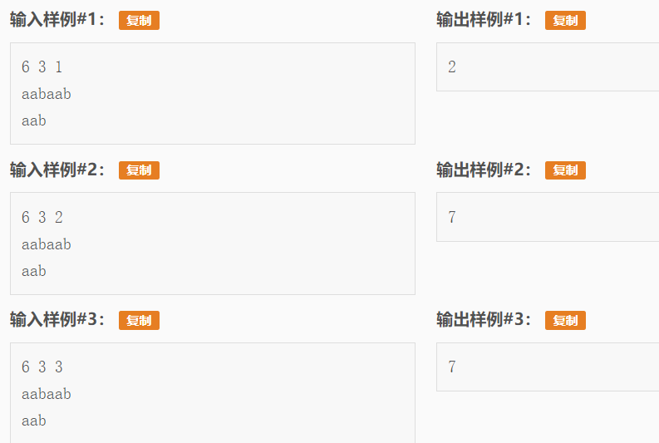
输入输出样例

Slide 5
#include<cstdio>
#include<cstring>
const int MAXN=1010;
const int MAXM=210;
const int MOD=(int)(1e9)+7;
int f[2][MAXM][MAXM][2];
char a[MAXN],b[MAXM];
int n,m,k;bool val=1;
void dp(){
f[0][0][0][0]=f[1][0][0][0]=1;
for(int i=1;i<=n;i++,val^=1)
for(int j=1;j<=m;j++)
for(int p=1;p<=k;p++){
if(a[i]==b[j]){
f[val][j][p][0]=(f[val^1][j][p][0]+f[val^1][j][p][1])%MOD;
f[val][j][p][1]=(f[val^1][j-1][p][1]+\
(f[val^1][j-1][p-1][0]+f[val^1][j-1][p-1][1])%MOD)%MOD;
}
else{
f[val][j][p][0]=(f[val^1][j][p][0]+f[val^1][j][p][1])%MOD;
f[val][j][p][1]=0;
}
}
}
int main(){
scanf("%d%d%d",&n,&m,&k);
scanf("%s%s",a+1,b+1);
dp();
printf("%d\n",(f[n&1][m][k][0]+f[n&1][m][k][1])%MOD);
return 0;
}
1
PART ONE

Slide 6
跳石头
题目背景
一年一度的“跳石头”比赛又要开始了!
题目描述
这项比赛将在一条笔直的河道中进行，河道中分布着一些巨大岩石。组委会已经选择好了两块岩石作为比赛起点和终点。在起点和终点之间，有 N 块岩石（不含起点和终点的岩石）。在比赛过程中，选手们将从起点出发，每一步跳向相邻的岩石，直至到达终点。
为了提高比赛难度，组委会计划移走一些岩石，使得选手们在比赛过程中的最短跳跃距离尽可能长。由于预算限制，组委会至多从起点和终点之间移走 M 块岩石（不能移走起点和终点的岩石）。

Slide 7

输入输出格式
输入格式：
第一行包含三个整数 L,N,M，分别表示起点到终点的距离，起点和终点之间的岩石数，以及组委会至多移走的岩石数。保证 L≥1 且 N≥M≥0。
接下来 N 行，每行一个整数，第 i 行的整数 表示第 ii 块岩石与起点的距离。这些岩石按与起点距离从小到大的顺序给出，且不会有两个岩石出现在同一个位置。
输出格式：
一个整数，即最短跳跃距离的最大值。

Slide 8
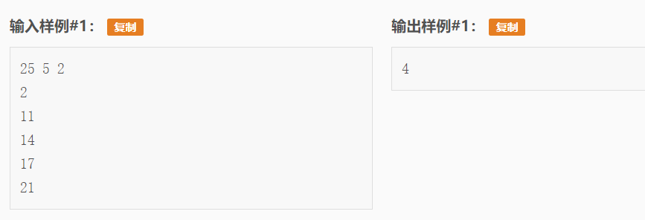
输入输出样例

Slide 9
#include<bits/stdc++.h>
using namespace std;
int main(){
int l,n,m,left,right,mid,now,i,a[50005],s,ans;
cin>>l>>n>>m;
for(i=1;i<=n;i++)
cin>>a[i]; //输入
left=0;right=l;
while(left<=right){
mid=(right+left)/2;
now=0;s=0;
for(i=1;i<=n;i++){
if(a[i]-a[now]<mid)
s++;
else now=i;}
if(s<=m){
ans=mid;
left=mid+1;}
else right=mid-1;}
cout<<ans;
return 0;}
PART ONE

Slide 10
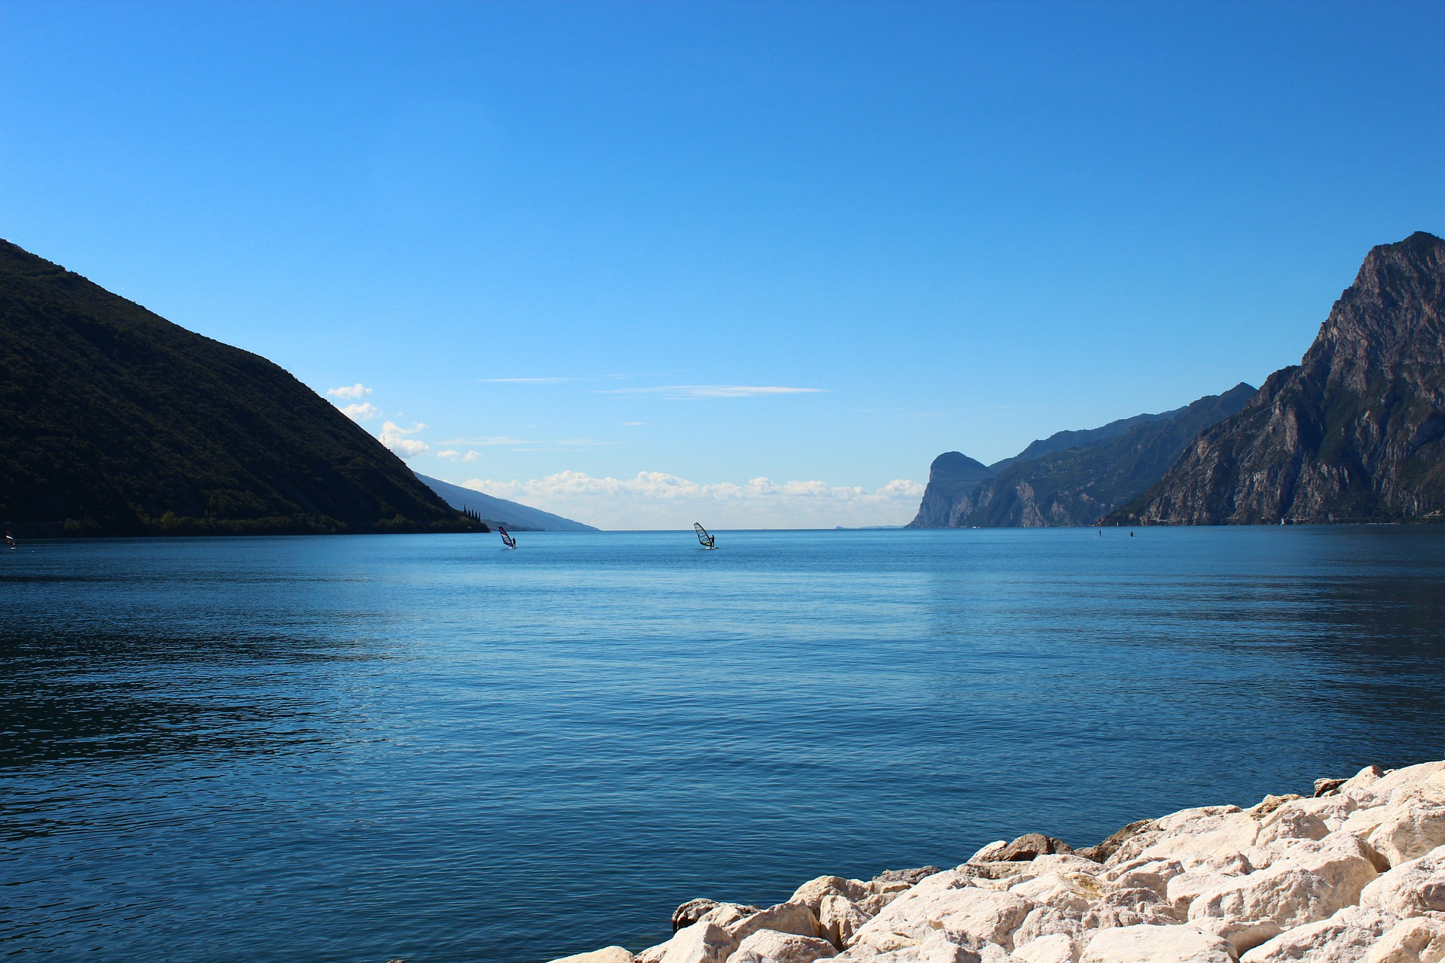
F u t u r e X 科 学 教 育 - 创 新 课 程
像科学家一样思考
像工程师一样解决问题

